Slide 1
Логопедическое занятие.
Дифференциация звуков Ц и Ч

Slide 2
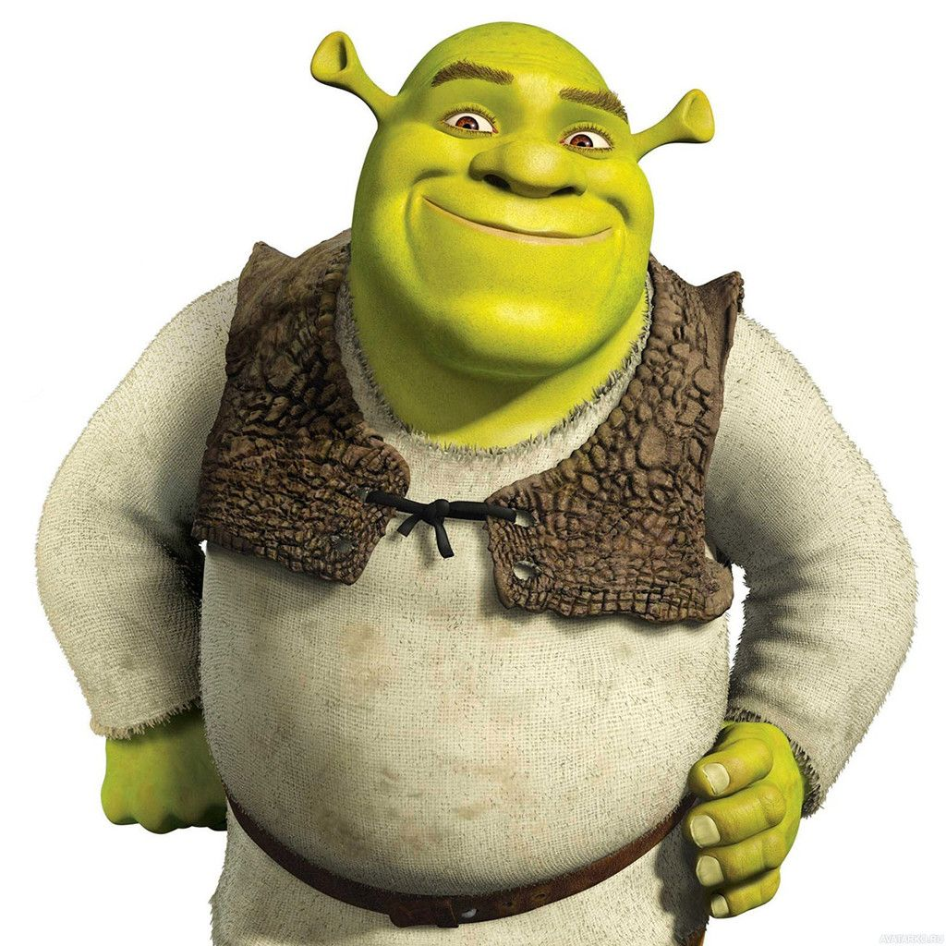
Самомассаж

Slide 3
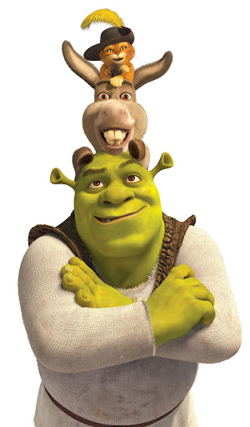
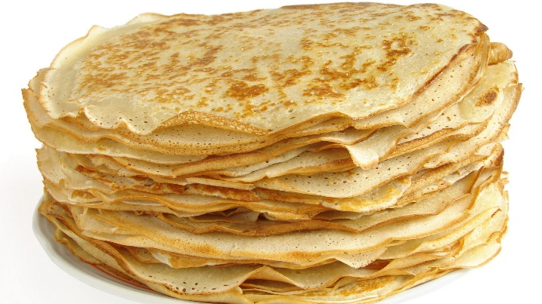
Артикуляционные упражнения
ПЕ-ПЕ-ПЕ-ПЕ
Мы испечь блины решили,
Много теста замесили.
Чтобы было веселей,
Пригласили всех друзей.

Slide 4
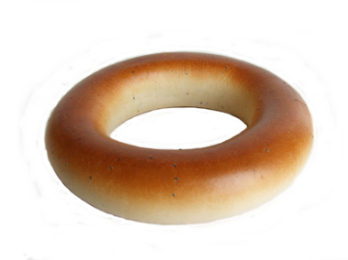
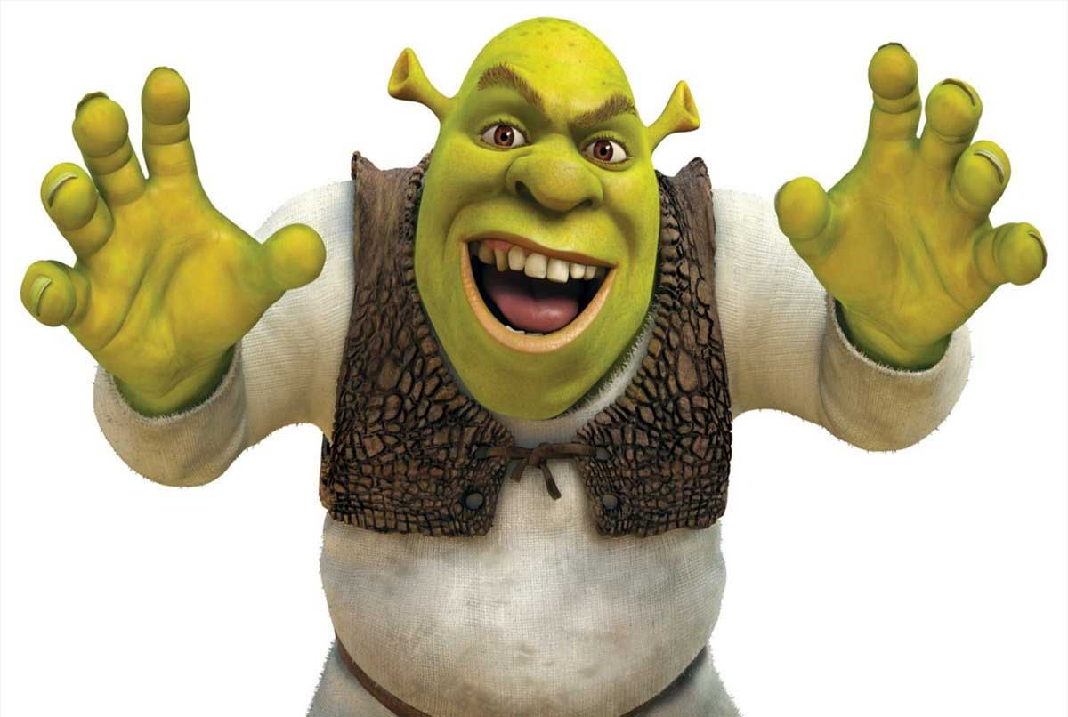
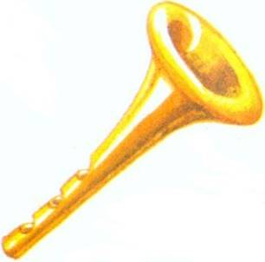
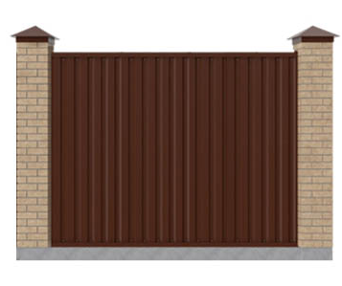
Словно трубочка
У нас дудочка.
Подудим мы в дудочку,
Тянем губы трубочкой.
Вышли утром мы во двор
И построили забор.
Зубки сомкнуты сейчас;
Получилось все у нас.

Slide 5
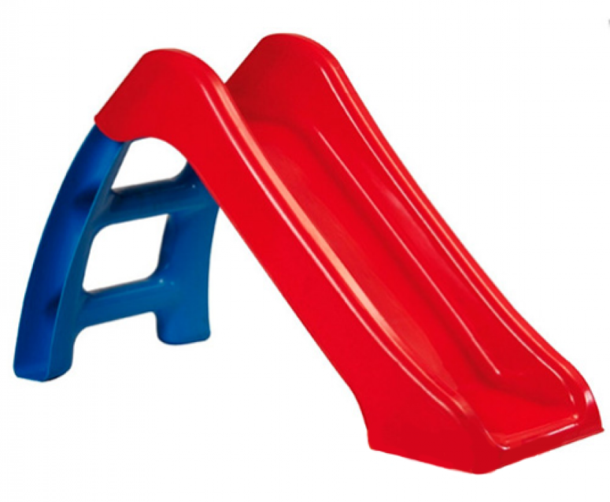
Мы, конечно, очень любим
Аккуратно чистить зубы.
Раз, два; три; четыре, пять
Наши зубки заблестят.
На качелях мы качались,
Высоко вверх поднимались,
Вверх – вниз, вверх – вниз,
Очень крепко ты держись.
Вот так горка, что за чудо!
Выгнулся язык упруго:
Кончик в зубы упирается,
Бока к верху устремляются.

Slide 6
Характеристика звуков Ч и Ц
Ч
Ц
СОГЛАСНЫЙ

Slide 8
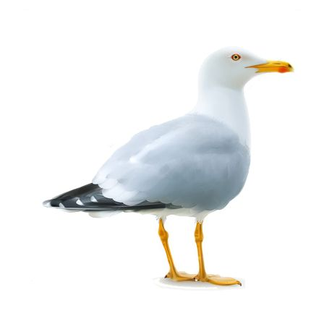
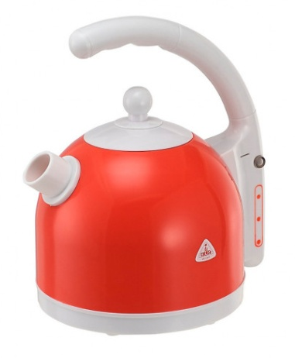
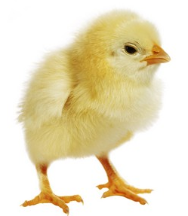
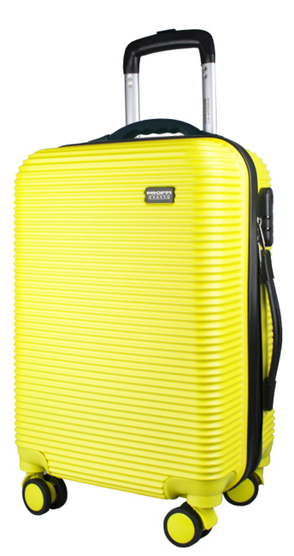
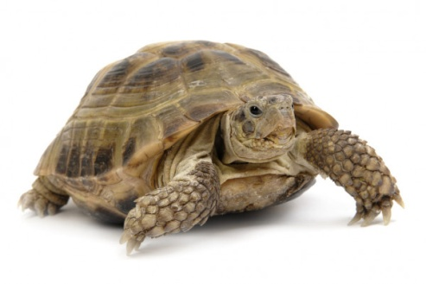
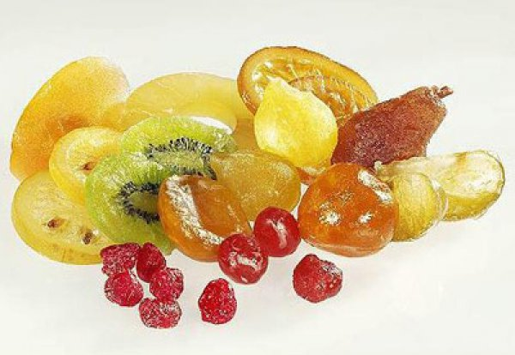
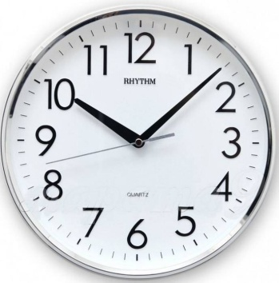
Ч
Ц

Slide 9
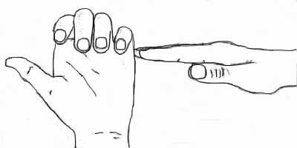
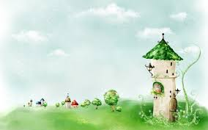
Физминутка

Slide 10
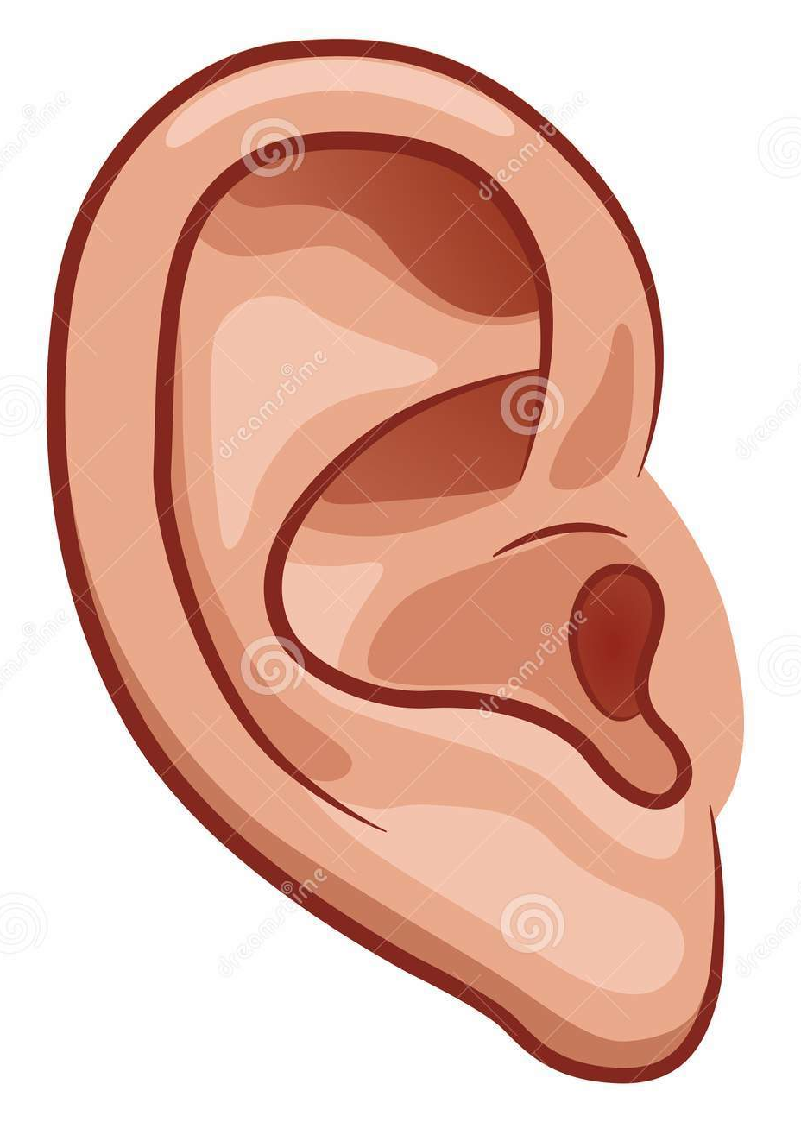
Повторюшка
Че-це чех-цех ча-ца чапвть-цапать
Це-че цепи-чеки ца-ча цапля-чайка

Slide 11
Дифференциация звуков Ц и Ч
АЦ-ОЦ-УЦ АЧ-ОЧ-УЧ
ЯЦ-ЁЦ-ЮЦ ЯЧ-ЁЧ-ЮЧ
Игра «Скажи наоборот»
АЦ-АЦ
АЧ-АЧ
ОЦ-ОЦ
ОЧ-ОЧ
УЦ-УЦ
УЧ-УЧ
ЭЦ-ЭЦ
ЕЧ-ЕЧ
ЫЦ-ЫЦ
ЫЧ-ЫЧ

Slide 12
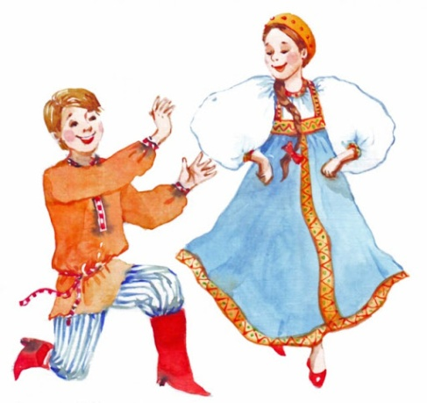
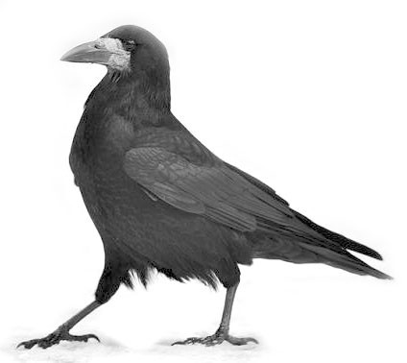
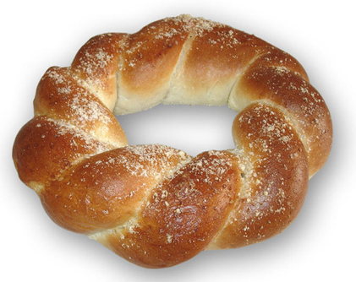
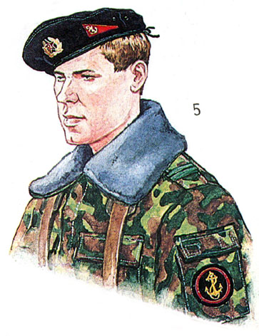
Назови картинки

Slide 14
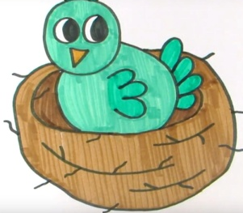
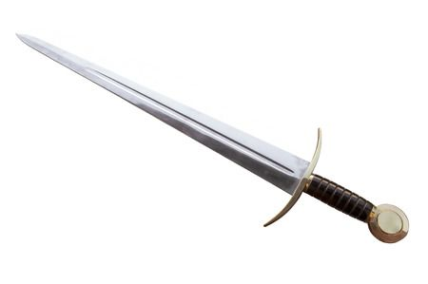
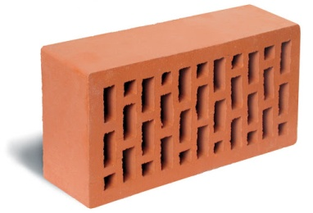
Предложения
ЕЦ-ЕЦ-ЕЦ – Сидит в гнезде птенец.
ЕЧ-ЕЧ-ЕЧ – у Андрея меч.
ИЦ-ИЦ-ИЦ – Для уколов нужен шприц.
ИЧ-ИЧ-ИЧ – привезли кирпич.

Slide 15
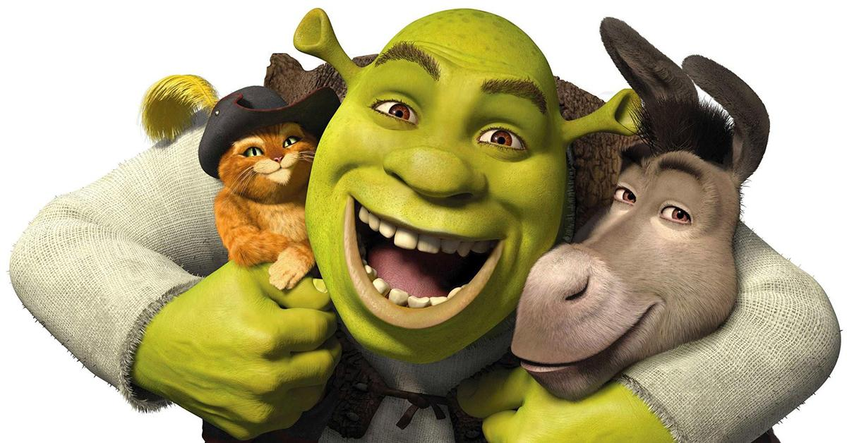
Молодец!

